Slide 1
Linguagem e Técnicas de Programação
JAVA
Prof. Maurício Asenjo
asenjo@unisanta.br

Slide 2
Por que aprender Java?
Linguagem das mais usada do mercado;
Ranking completo em: https://www.tiobe.com/tiobe-index/

Slide 3
Qual o diferencial do JAVA?
É free
É multiplataforma (portabilidade)
É uma herança de C/C++
Totalmente Orientada à Objetos
Inúmeras Bibliotecas

Slide 4
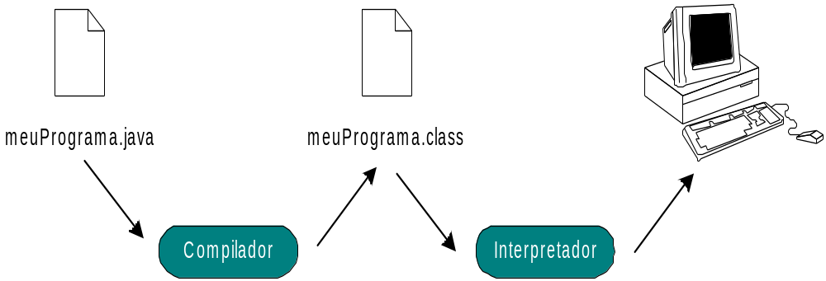
Portabilidade
ByteCodes
Compilador
(javac)
Interpretador
JVM (java)

Slide 5

Portabilidade

Slide 6
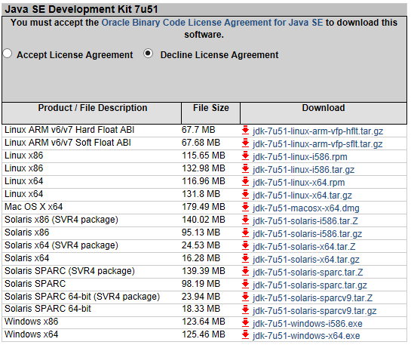
Baixando o JDK
O pacote JDK (Java Developer Kit) podem ser baixados em: https://www.oracle.com/technetwork/java/javase/downloads/index.html
Aceitar...
... e na sequencia escolher a versão de acordo com o seu SO

Slide 7
Baixando uma IDE
As melhores: NetBeans e Eclipse
  http://netbeans.apache.org/download/index.html
  http://www.eclipse.org/downloads/

Slide 8
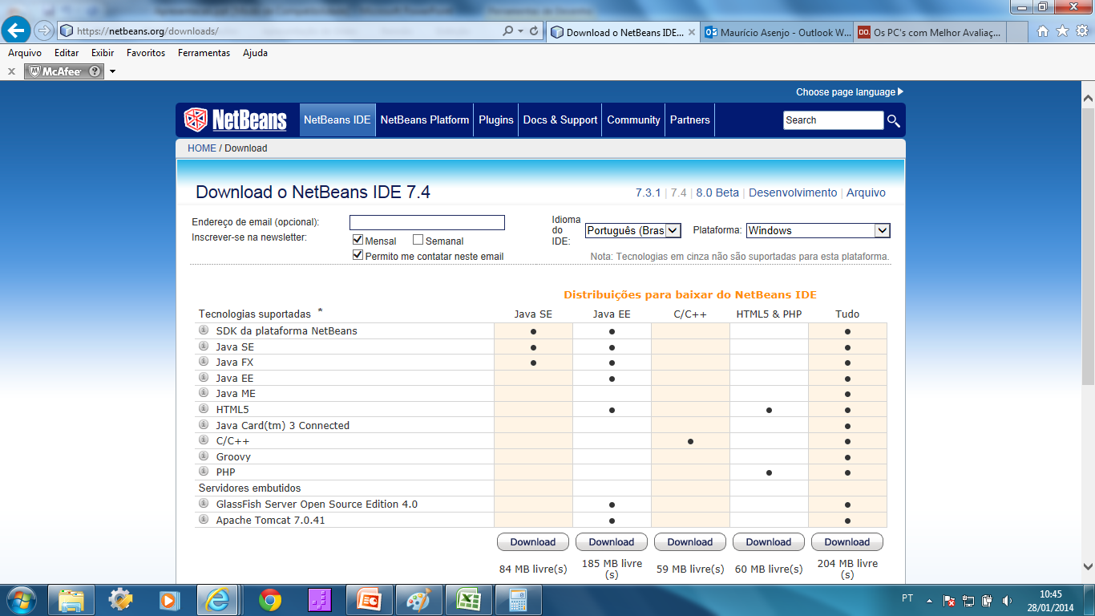
Baixando o NetBeans

